Slide 1
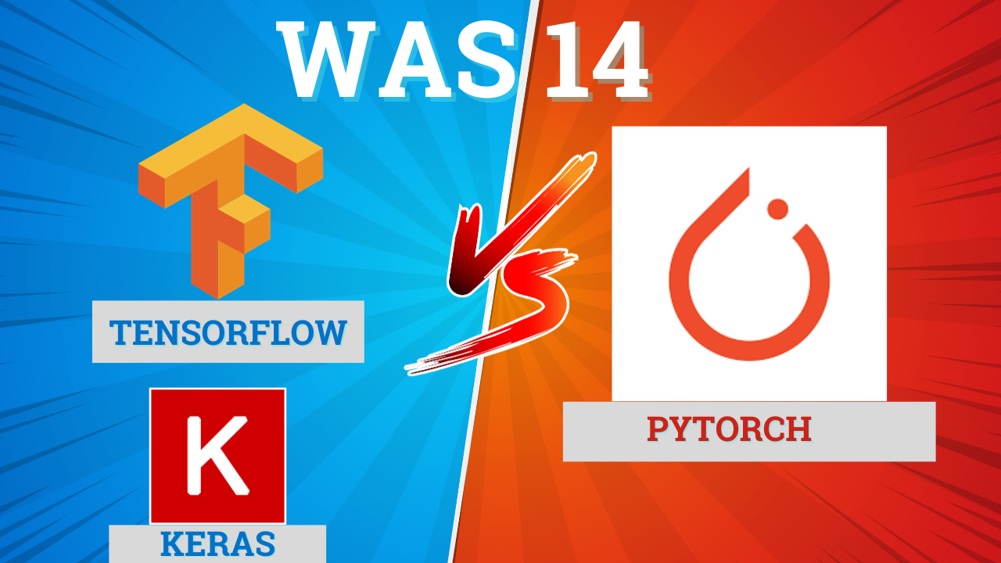

Slide 2
Qu’est-ce que le Deep Learning?

Slide 3
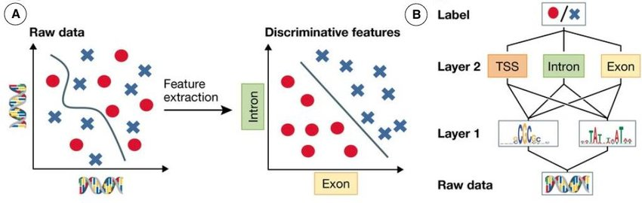
Machine Learning classique
Objectif: trouver la meilleure représentation des données qui permet d’obtenir les meilleures prédictions

Slide 4
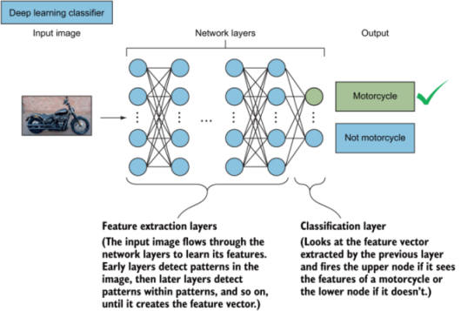
Deep Learning

Slide 5
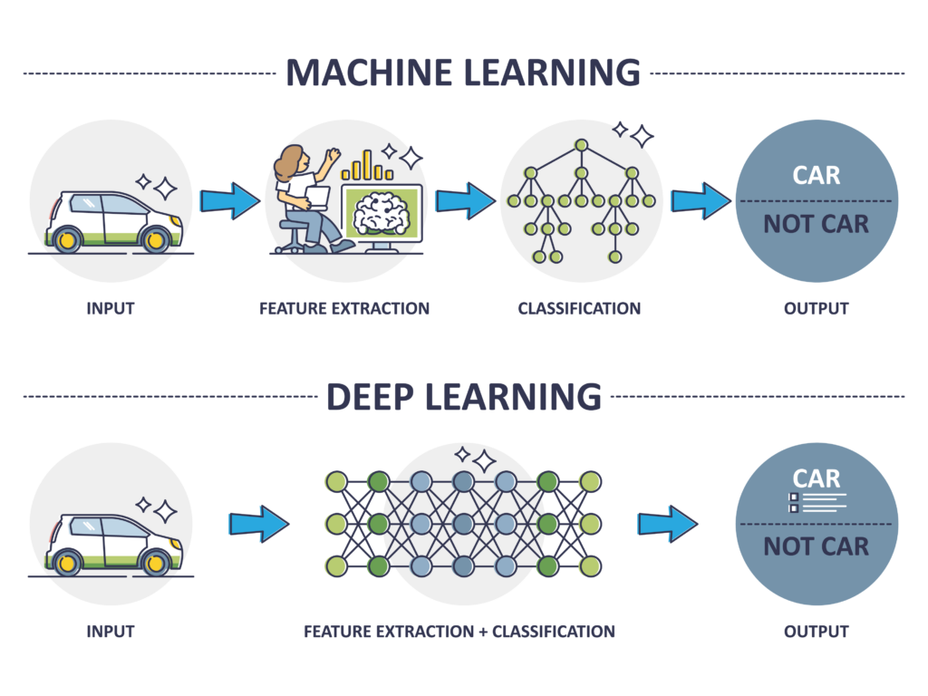
Deep Learning

Slide 6

TensorFlow: Qu’est-ce que c’est?
TensorFlow est une bibliothèque open-source d'apprentissage automatique, initialement lancée en février 2017 avec la version 1.0.
Développée par Google, elle est utilisée pour créer des modèles d’IA.
TensorFlow est polyvalent, flexible et populaire dans le domaine de l'IA, et sa version majeure suivante, TensorFlow 2.0, est sortie en septembre 2019, introduisant des améliorations significatives en termes de convivialité et de simplicité.

Slide 7

Keras
Keras est une bibliothèque open-source d'apprentissage automatique.
Le package a été créé par François Chollet un ingénieur chez Google.
Elle est conçue pour simplifier la création et la formation de réseaux de neurones.
Keras est hautement modulaire, conviviale et compatible avec plusieurs backends, notamment TensorFlow et Theano.
Il permet aux développeurs de créer rapidement des modèles d'apprentissage profond pour diverses applications, tout en abstrayant la complexité sous-jacente.

Slide 8

Pytorch
PyTorch est une bibliothèque open-source d'apprentissage automatique créée par Facebook's AI Research (FAIR).
1
Il est principalement utilisé pour la création et la formation de réseaux de neurones.
2
PyTorch est reconnu pour sa flexibilité et sa popularité croissante dans la communauté de l'apprentissage profond.
3

Slide 10
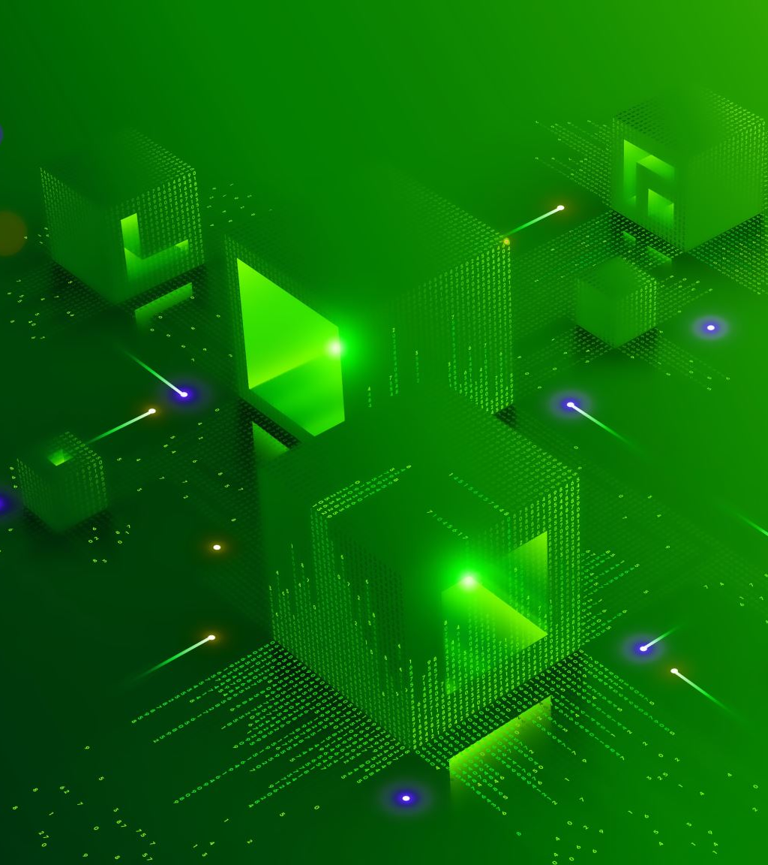
Critères de comparaison
Niveau de l'API : API de bas niveau, API de haut niveau
Architecture
Performance
Facilité de codage
Popularité
Facilité de déploiement

Slide 11
Niveau de l'API
Critère | TensorFlow | Keras | PyTorch
Niveau de l'API | Offre à la fois bas et haut niveau | Principalement haut niveau | Principalement bas niveau

Slide 12
Architecture
Critère | TensorFlow | Keras | PyTorch
Architecture | Architecture flexible | Utilise TensorFlow backend | Architecture flexible

Slide 13
Niveau de l'API
Critère | TensorFlow | Keras | PyTorch
Facilité de codage | Simplifié grâce à l'API Keras | Simple | Peut nécessiter plus de code

Slide 14
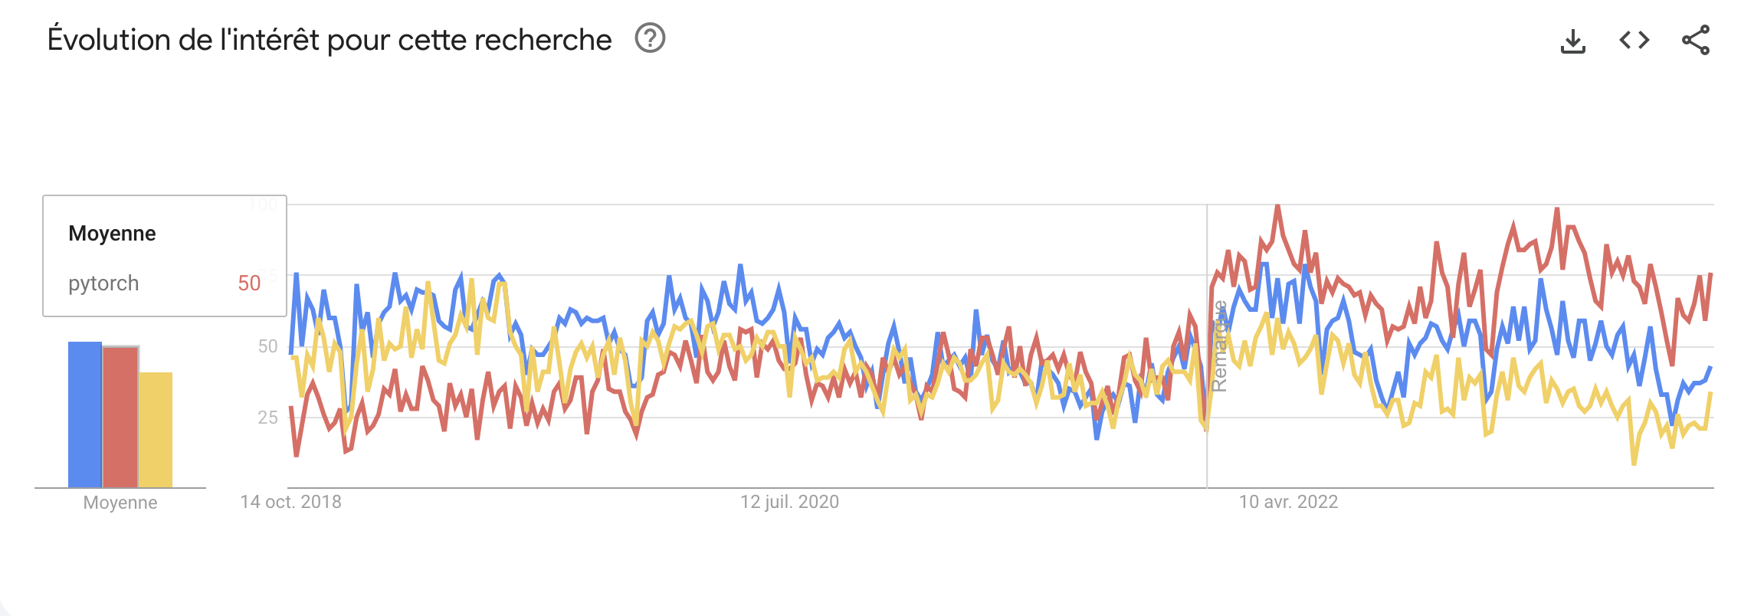
Popularité

Slide 15
Popularité
Critère | TensorFlow | Keras | PyTorch
Popularité | Très populaire | Populaire | De plus en plus populaire

Slide 16
Performance
Critère | TensorFlow | Keras | PyTorch
Performance | Petites et grandes bases de données | Petites bases de données | Petites et grandes bases de données

Slide 17
Facilité de déploiement
Critère | TensorFlow | Keras | PyTorch
Facilité de déploiement | TensorFlow Serving | TensorFlow Serving | Bon support pour déploiement

Slide 18

Démonstration

Slide 19
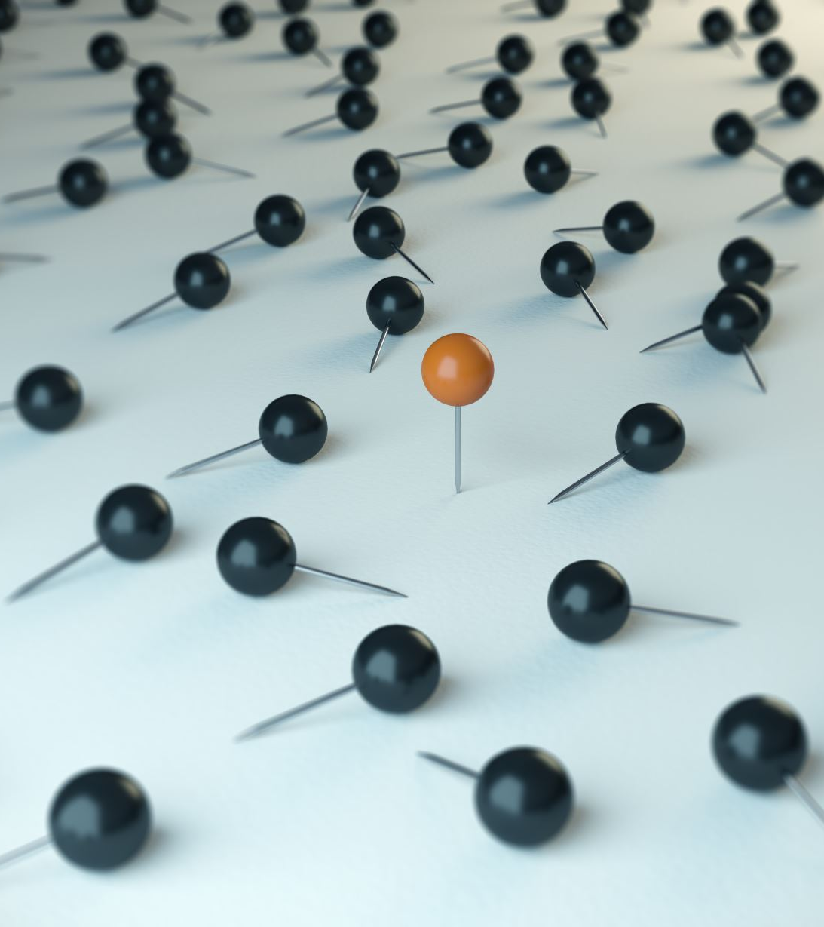
Lequel choisir?

